Slide 1


Slide 2
Hacer una página para imprimir …
Foodbox será un sitio de recetas, y esperamos que los usuarios quieran imprimir las recetas que encuentren en el sitio.
Podemos implementar esta funcionalidad de varias maneras con la programación del lado del servidor, pero en esta lección se le mostrará cómo usar nada más que CSS para cambiar la apariencia de la página cuando el usuario la imprime.

Slide 3
Hacer una página para imprimir …
Preparación para imprimir

Slide 4
Preparación para imprimir…
Cuando un usuario imprime una página web, generalmente solo le preocupa la información en la página.
Sin embargo, sus clientes pueden estar interesados en imprimir páginas para que puedan escribir en ellas y devolverle sus cambios.
En última instancia, sus clientes no son su audiencia principal para el sitio.

Slide 5
Preparación para imprimir…
La barra lateral, las barras de navegación, las imágenes, los fondos, los colores e incluso el encabezado gráfico son en gran medida inútiles para alguien que imprime la página.

Slide 6
Preparación para imprimir…
Imprimir estos elementos de página solo desperdicia tinta y papel, por lo que lo primero que debe tener en cuenta al crear una versión para imprimir es cómo desactivar esos elementos.

Slide 7
Preparación para imprimir…
Cuando adjuntamos los archivos layout.css y style.css, definimos el enlace adjuntar solo las hojas de estilo cuando se muestran en la pantalla.
Tal como está ahora, nuestra página no tiene estilos aplicados cuando imprimimos.
Esto significa que podemos comenzar desde cero y crear una nueva hoja de estilo diseñada específicamente para imprimir; no tenemos que preocuparnos por entrar en conflicto o anular los estilos existentes, que no sean los estilos predeterminados aplicados por el navegador del usuario.

Slide 8
Css …
Cree un nuevo archivo llamado print.css y colóquelo en su directorio de hojas de estilo.
Abra su archivo index.html y agregue el siguiente código después de las etiquetas de estilo existentes para adjuntar la hoja de estilo:

Slide 9
css
<link rel="stylesheet" href="stylesheets/print.css“ type="text/css" media="print" charset="utf-8">

Slide 10
css
Esta vez, configuramos el atributo media=“print” en lugar de media=“screen”.
Los navegadores modernos usarán esa hoja de estilo cuando el usuario haga una vista previa de impresión o envíe la página a la impresora.
Mientras trabaja, podrá probar su estilo utilizando la función de vista previa de impresión de su navegador; sin embargo, aún debe ejecutar algunas pruebas a través de una impresora si puede.

Slide 11
Eliminar elementos innecesarios …
Veamos la página de inicio e identifiquemos ciertas cosas que tienen sentido imprimir.
Imprimir la barra lateral con el cuadro de búsqueda y las nubes de etiquetas solo desperdiciará tinta, por lo que podemos perder eso con seguridad.
La imagen de la pasta tampoco es tan útil para nosotros, y los botones Iniciar sesión y Registrarse probablemente también desaparezcan.

Slide 12
Eliminar elementos innecesarios …
No tenemos que preocuparnos por los colores que agregamos a la página de inicio porque no cargamos esa hoja de estilo.
Los enlaces a los términos de servicio y la política de privacidad tampoco son relevantes, por lo que también podemos eliminarlos.

Slide 13
Eliminar elementos innecesarios …
Al marcar el HTML, designamos estas regiones con atributos de identificación únicos para que podamos hacer referencia a estas secciones fácilmente.
Todo lo que necesitamos hacer ahora es establecer la propiedad display = “none” para cada una de estas regiones.
Agregue el siguiente código a stylesheets/print.css:

Slide 14
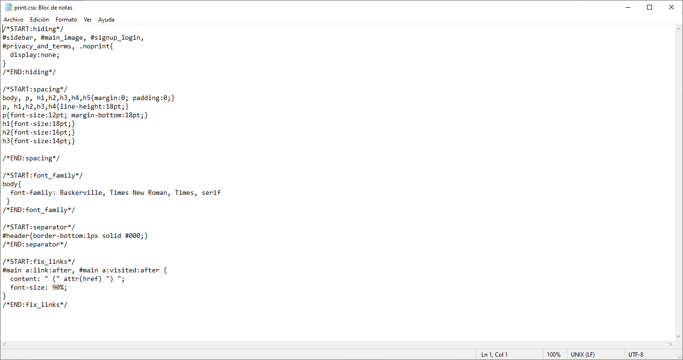
Css_print.css

Slide 15
Css_print.css

Slide 16
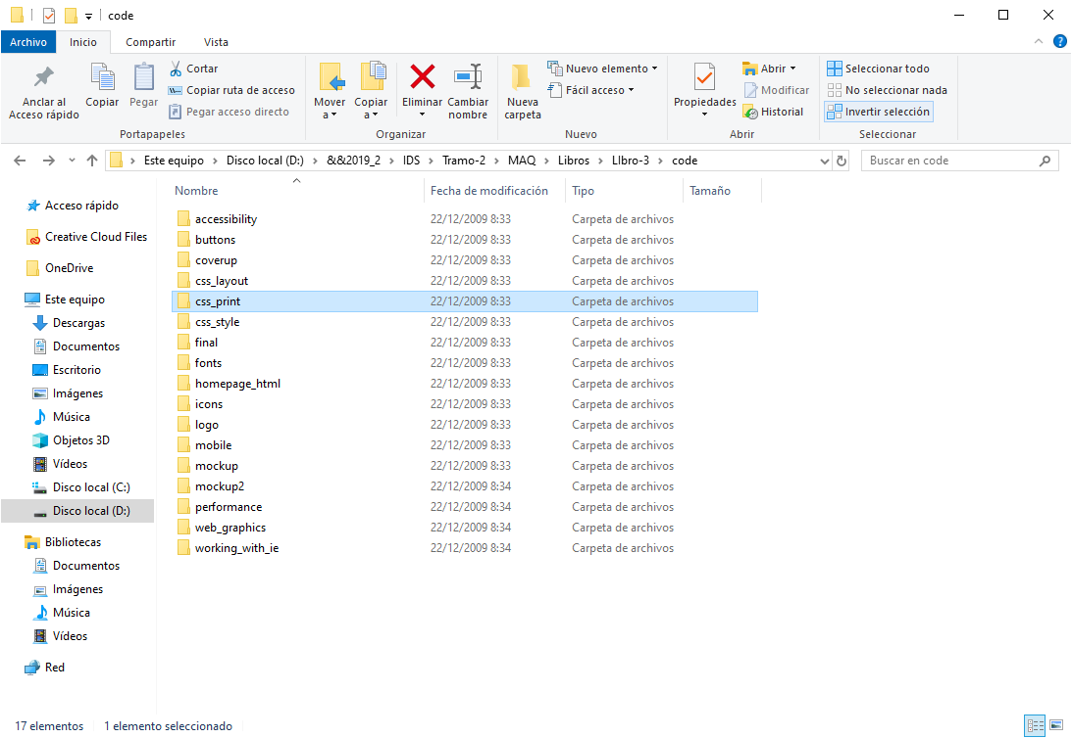
Código del libro …

Slide 17
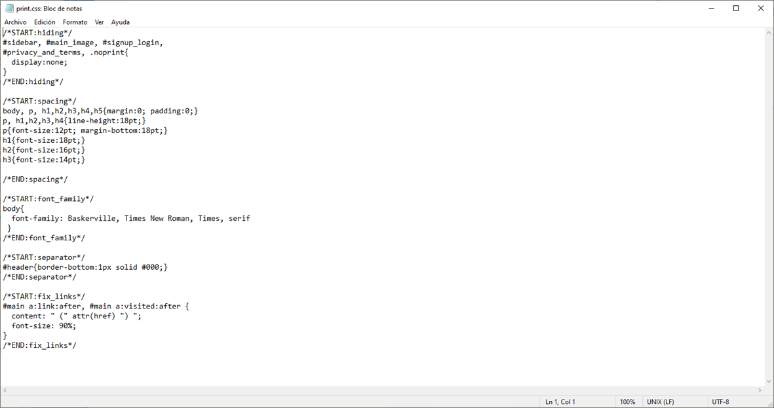
La clase noprint …
Agregué un selector a la regla llamada .noprint.

Slide 18
La clase noprint …
Puede usar a todo elemento en su documento HTML.
Esto difumina la línea entre el contenido y la presentación un poco más de lo que le gustaría a un purista, pero es una forma efectiva de desactivar dinámicamente los elementos si utiliza secuencias de comandos del lado del servidor para construir sus páginas.

Slide 19
La clase noprint …
Cuando especifica display: none para cualquier elemento, no solo se oculta a la vista; se elimina efectivamente del documento.

Slide 20
Establecer márgenes, anchos y fuentes …
Cuando diseñamos nuestro diseño de pantalla, desactivamos los estilos del navegador y definimos nuestras propias márgenes, alturas de línea y tamaños de fuente.

Slide 21
Establecer márgenes, anchos y fuentes …
Podemos hacer lo mismo aquí, pero en lugar de usar píxeles, definiremos nuestras fuentes en términos de puntos porque eso es lo que entienden las impresoras.
Agregue este código a su hoja de estilo:

Slide 22
Establecer márgenes, anchos y fuentes …
Aquí definimos tamaños de fuente, márgenes y alturas de línea para párrafos y encabezados.

Slide 23
Márgenes de página …
Algo que puede notar es que hemos establecido los márgenes de la página en cero.
Hacemos esto porque los márgenes de impresión dependen en gran medida del controlador de impresora del sistema operativo.
En muchos casos, definir un margen en CSS podría agregar más espacio de margen a los bordes de un documento de lo que podría desear.

Slide 24
Elegir una familia de fuentes …
Muchos navegadores usan por defecto las fuentes serif, que son más fáciles de leer en forma impresa, como vimos antes.
Agregue este código a su hoja de estilo de impresión:

Slide 25
css
Esta regla declara que el estilo body usará la fuente Baskerville y un par de opciones de reserva.
Esta regla se filtrará a cualquier elemento dentro del cuerpo de la página, a menos que esos elementos se hayan definido de manera diferente.

Slide 26
Agregar un separador …
No tenemos separadores de colores entre nuestras regiones.
Podemos separar el encabezado y el contenido con una delgada línea negra agregando un borde inferior al encabezado:
#header{border-bottom:1px solid #000 ;}
Puede usar esta regla de estilo para agregar reglas horizontales entre otras secciones de su documento, en lugar de agregarlas al contenido.

Slide 27
Fixing links…
Agregue este código a su hoja de estilo:
#main a:link:after, #main a:visited:after {
content: " (" attr(href) ") ";
font-size: 90%;
}
Usamos CSS para extraer el atributo href y colocarlo en el contenido.

Slide 28
Fixing links …
Eso es todo en cuanto a la hoja de estilo.
Cuando imprima su página, debería parecerse mucho a la Figura siguiente.

Slide 29
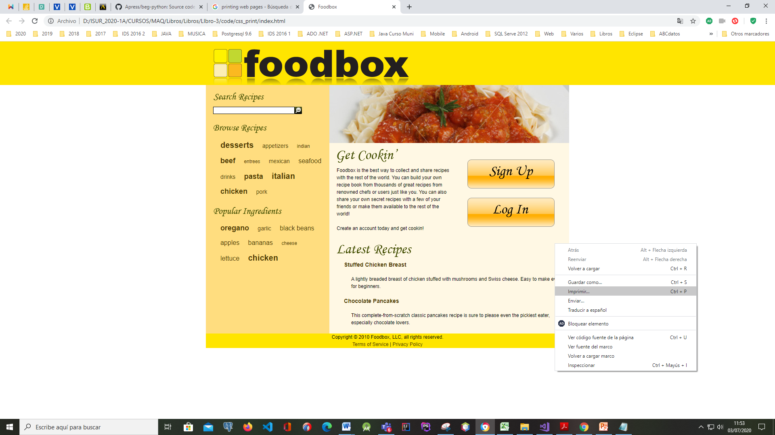

Slide 30
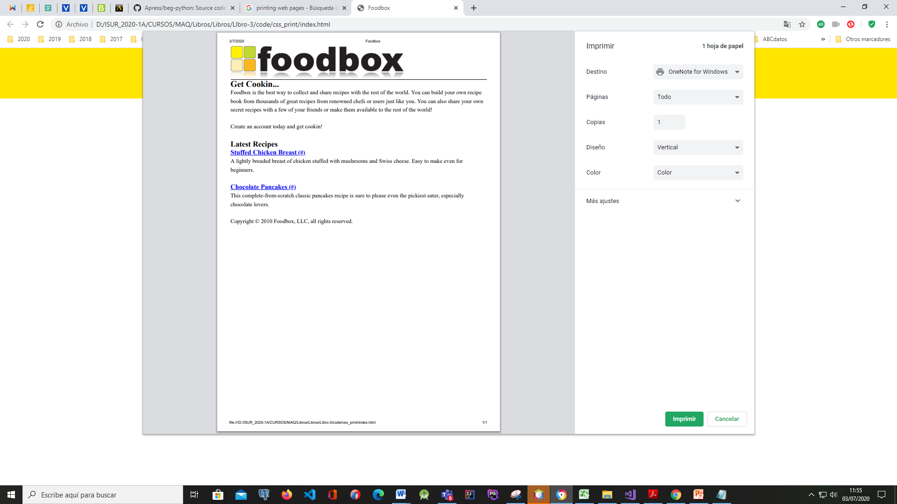

Slide 31

Tratar con usuarios sorprendidos …
Algunos usuarios pueden esperar que la versión impresa de su sitio se vea exactamente como la versión original.
De hecho, algunos clientes se molestaron por el hecho de que su sitio no imprime de la misma manera que en la pantalla.
Puede mitigarlo ligeramente colocando un enlace visible Imprimir solo contenido en algún lugar de la página.

Slide 32
Tratar con usuarios sorprendidos …
Ese enlace podría verse más o menos así:
<a href="#" onclick=" window.print(); return false">Imprimir solamente contenido<
Este enlace usa JavaScript y mezcla el comportamiento con el contenido, por lo que puede considerar agregar el enlace usando una secuencia de comandos discreta.

Slide 33
Tratar con usuarios sorprendidos …
Puede especificar que las hojas de estilo layout.css y style.css se utilicen para type = “print” en lugar de un estilo de impresión, pero algunos navegadores han omitido este enfoque.

Slide 34
Tratar con usuarios sorprendidos …
En cambio, encuentro que educar a los usuarios y clientes es mucho más fácil que quedar atrapado en el mundo feo de los estilos primordiales.

Slide 35
Tratar con usuarios sorprendidos
Una vez que sus usuarios sepan las razones por las que sirve un diseño diferente para imprimir, para reducir la tinta, ahorrar papel y centrarse en el contenido, incluso podrían animarse ante la idea.

Slide 36


